Slide 1
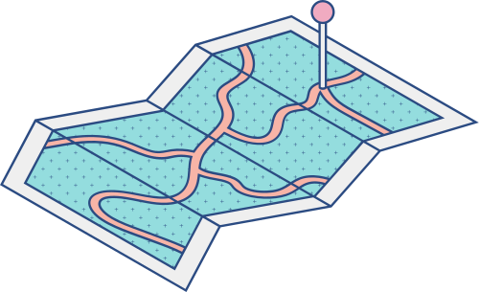





BÁO CÁO ĐỀ TÀI
QUẢN LÝ THƯ VIỆN
Lớp: LTWindows_KTCN.CQ.07
GVHD: ThS. Nguyễn Danh Minh Trí
Họ tên SV - MSSV:
+ Nguyễn Văn Minh - 2124802010126
+ Nguyễn Quốc Dũng - 2124802010008
+ Nguyễn Tấn Tài - 2124802010067

Slide 2

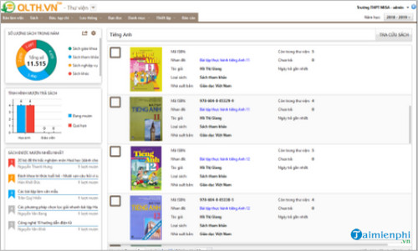

Lý Do Chọn Đề Tài
Quản lý thư viện theo cách truyền thống:
Kém hiệu quả
Khó lưu trữ
Khó quản lý
Khó tìm kiếm
Quản lý thư viện bằng phần mềm quản lý máy tính:
Hiệu quả, hiệu suất cao
Tìm kiếm nhanh
Dễ quản lý
Dễ lưu trữ

Slide 3
Mục tiêu đề tài
Quản lý hiệu quả.
Thực hiện theo quy trình.
Phân quyền.
Theo dõi thống kê.
Quản lý được người dùng

Slide 4
Nền tảng công nghệ và công cụ
Công cụ
SQL Server.
Visual Studio.
Công nghệ
C# (Winform Framework).

Slide 5

Kết quả đạt được
Xây dựng được phần mềm quản lý thư viện với các chức năng giúp hỗ trợ trong việc mượn trả sách và quản lý người dùng của thư viện.

Slide 6
DEMO

Slide 7

Hướng phát triển của đề tài
Cải thiện giao diện thiết kế.
Phát triển và cải tiến các tính năng.

Slide 8
Cảm ơn quý thầy cô và các bạn đã lắng nghe !

